Slide 1
Institucionální program pro veřejné vysoké školy pro rok 2017
Prioritní cíl : Internacionalizace
Fakulta Umění a Architektury TUL

Slide 2
JAPONSKO - SPOLEČNÉ ARCHITEKTONICKÉ WORKSHOPY
Navázání dlouhodobé spolupráce s japonskou univerzitou Meijo v Nagoje (MUN)

Slide 3
Řešitelé - Vedoucí workshopu Mgr.A. Zdeňka Němcová Zedníčková Ph.D. KUR FUA TUL Makoto Tanida Dr.Eng. KA MUN
Katedra Urbanismu Fakulty umění a architektury TUL usiluje o navázání a rozvoj spolupráce s Katedrou Architektury Meijo Univerzity v Nagoji.
Cílem je spolupráce na společných projektech- workshopech, výměny pedagogů a vzájemné seznámení se s rozdíly ve fungování výuky v Japonsku a u nás.

Slide 4
Indikátory
Workshop v Japonsku
Prezentace TUL v Japonsku
Prezentace hostujícího pedagoga TUL
v Japonsku
Pedagog FUA vycestovaný do Japonska
na 9 dní
Splněno na 100%

Slide 5
Zadání workshopu
Řešení problému integrace reemigrovaného obyvatelstva za pomocí architektonických prostředků
Pro účely dlouhodobé spolupráce FUA TUL a FA MUN zvolili řešitelé ve svých zemích lokality s podobnou problematikou a vhodné pro dlouhodobější a opakované využití pro architektonická a urbanistická zadání různých rozsahů.
V ČR byla zvolena lokalita Ralska, kde je mimo jiné výrazná komunita Volyňských Čechů, navrátivších se potomků českých emigrantů a v Japonsku byla vybrána lokalita Toyota City kde se nachází velmi výrazná reemigrovaná komunita třetí a čtvrté generace Japonců vystěhovaných do Brazílie.
První společný workshop se uskutečnil na podzim 2016 v Ralsku a stejně jako tento workshop v Nagoje testoval možnosti využití videa jako výstupu analytické fáze architektonického projektu, který může sloužit jako srozumitelný prostředek pro komunikaci se zainteresovanou veřejností v průběhu navrhovacího procesu.

Slide 6
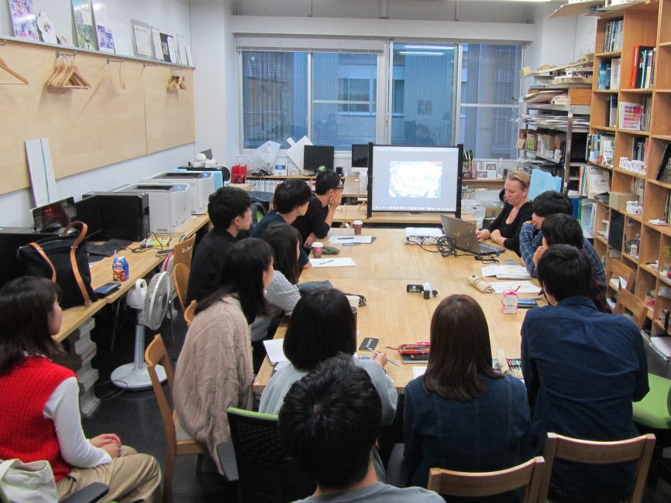
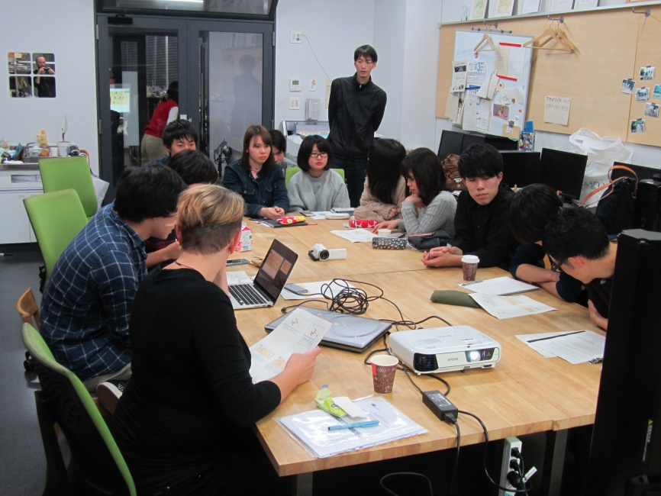
Program workshopu na Meijo University Nagoya 16.10. - 20.10.2017
Po 16.10. Přednáška – Architektonické styly v české architektuře
Prezentace videí vzniklých na předchozím společném workshopu
studentů FUA TUL a FA MUN v Ralsku 2016
Instrukce k programu a průběhu workshopu
Rozdělení studentů do skupin
Prezentace tvorby storyboardu a teoretická příprava před prací v terénu

Slide 7
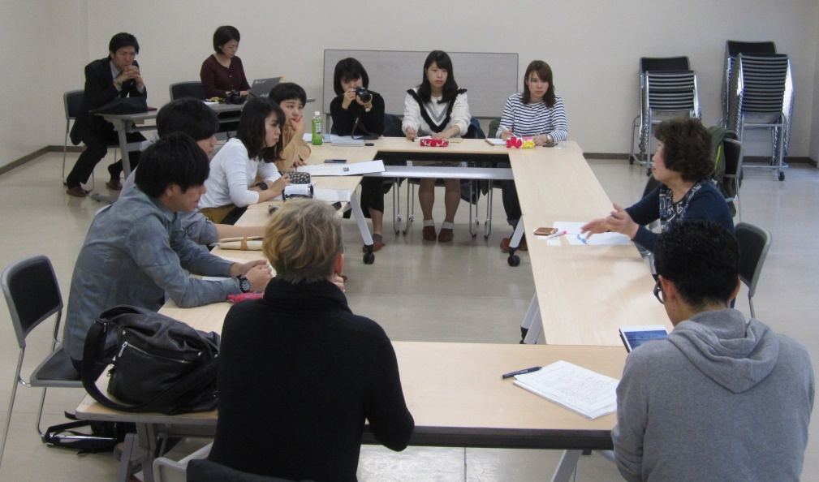
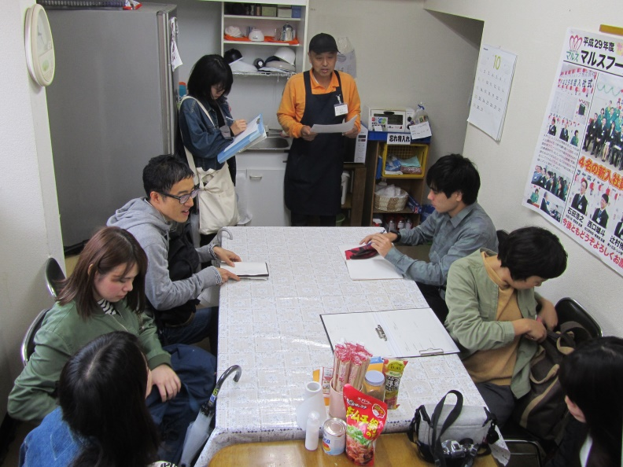
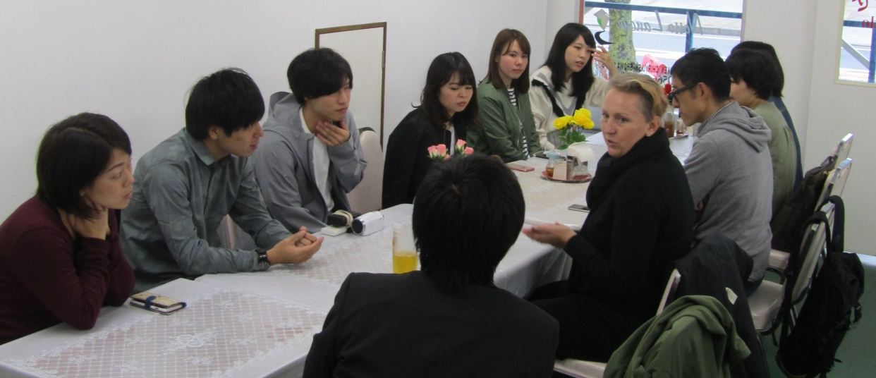
Út 17.10. Exkurze do lokality workshopu - Chiryu Toyota City
Setkání se zástupci místní správy, s dobrovolníky a místními občany
Samostatná práce studentů v terénu – natáčení videí z lokality a rozhovorů
s místními občany

Slide 8
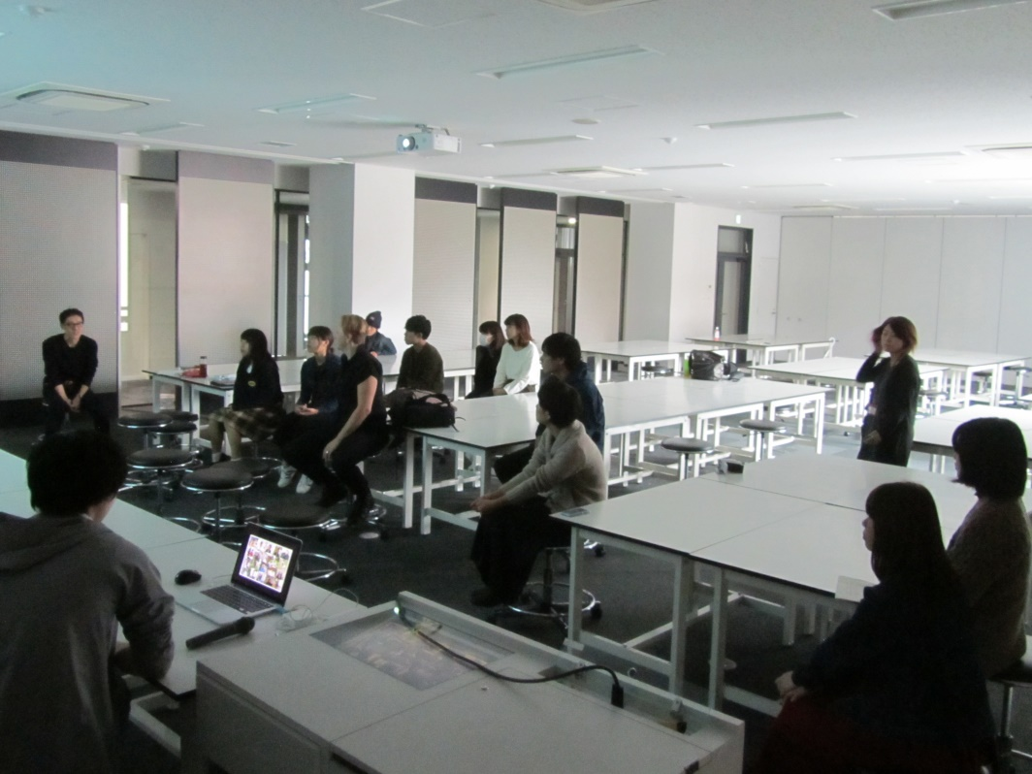
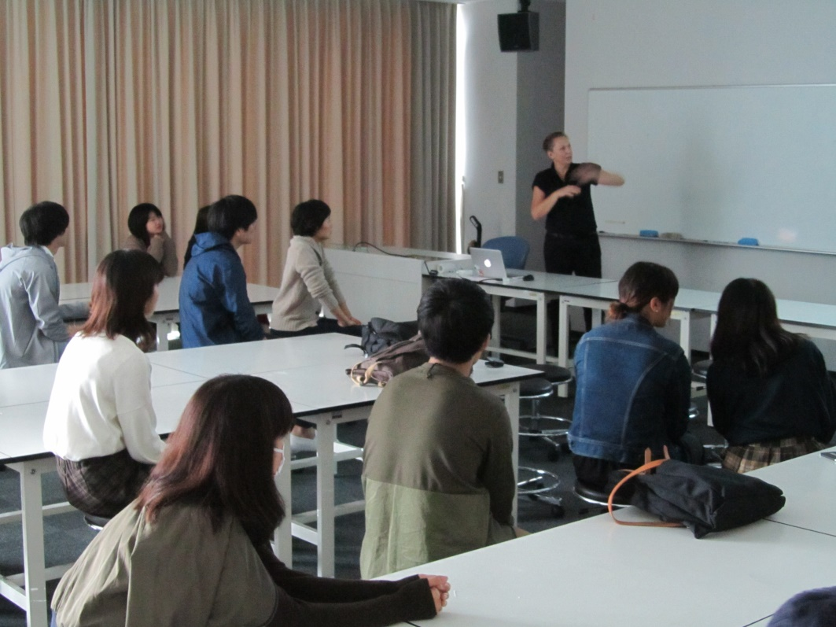
St 18.10. Prezentace storyboardů a konceptu videí
Samostatná práce studentů na zpracování videa
Čt 19.10. Konzultace se studenty
Samostatná práce studentů na zpracování videa
Pá 20.10. Finální prezentace studentských videí
Přednáška – Představení TUL, FUA a práce Katedry Urbanismu

Slide 9
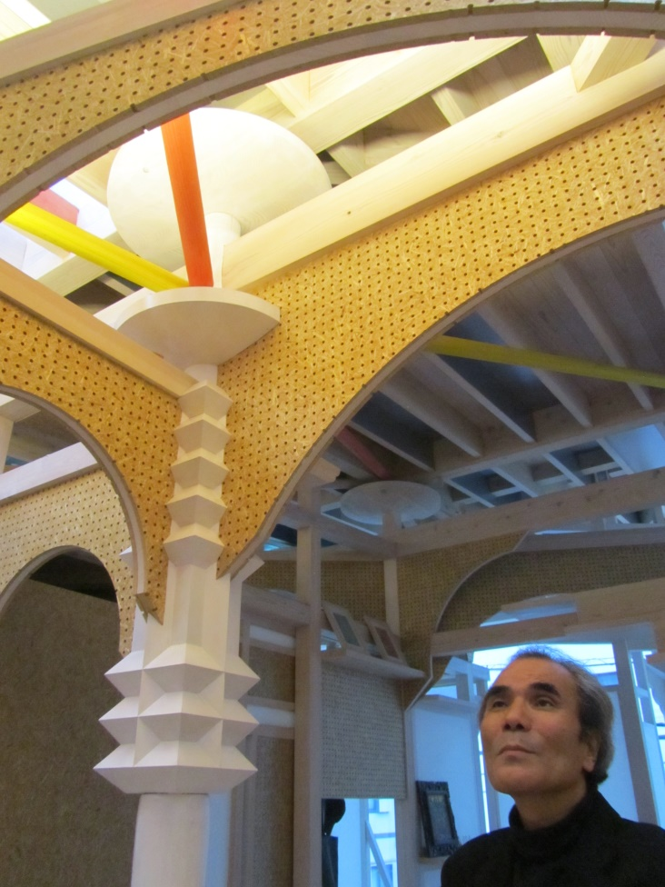
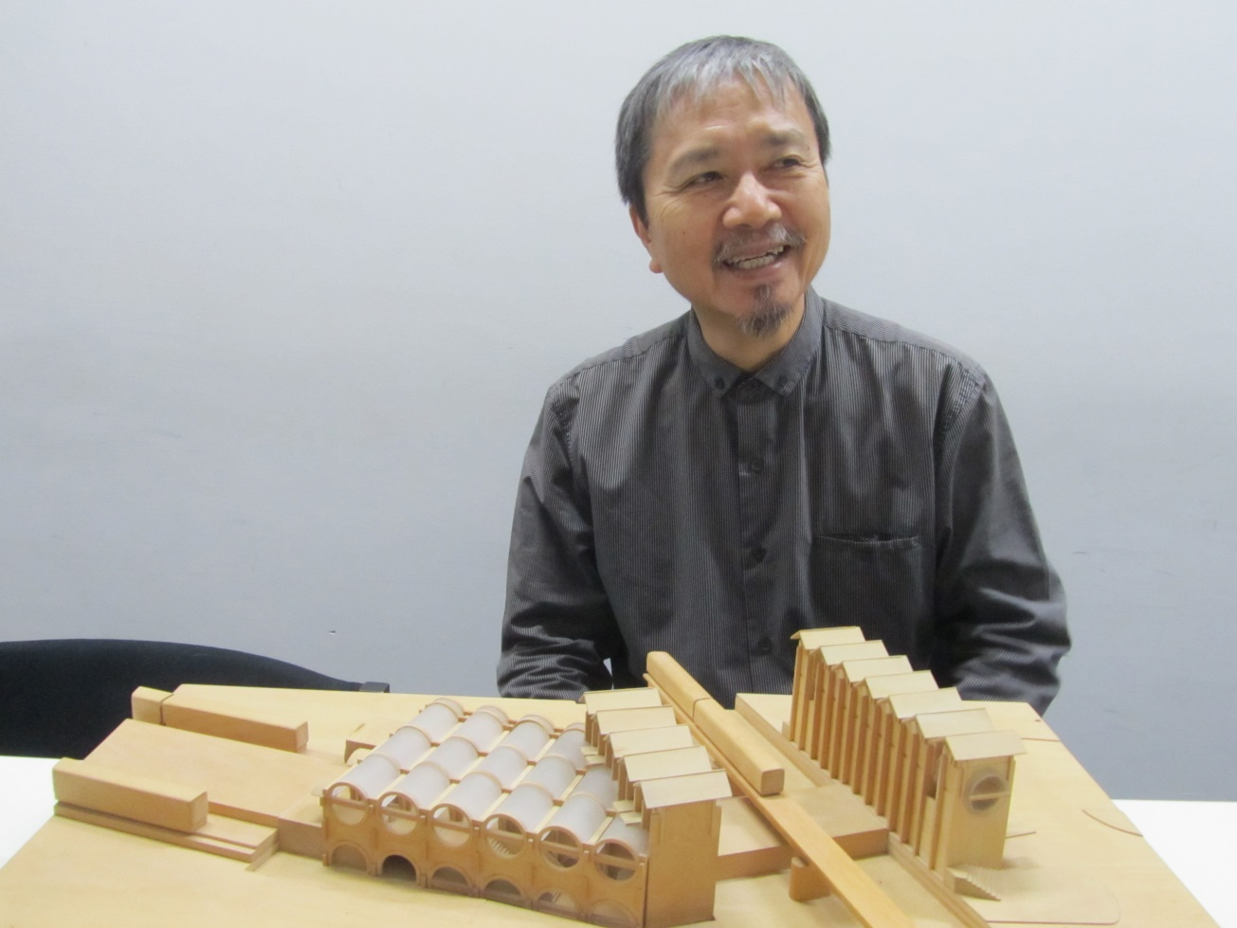
Bonus
Během návštěvy Japonska proběhla i setkání se dvěma významnými, světově uznávanými japonskými architekty, na kterých došlo k předběžnému přislíbení možné budoucí spolupráce buď formou přednášky na půdě TUL či vedením architektonického workshopu.
Masaharu Takasaki - Tokyo Hiroyuki Wakabayashi - Kyoto

Slide 10
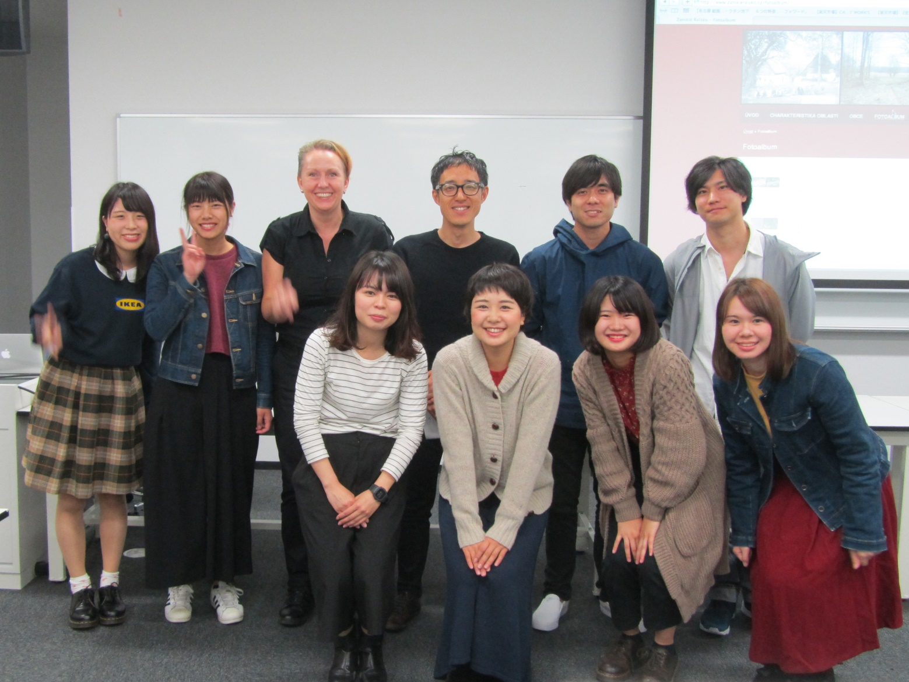
Děkuji za pozornost Mgr.A. Zdeňka Němcová Zedníčková Ph.D., TUL Makoto Tanida Dr.Eng., Meijo University Nagoya

